Slide 1
FUNGSI DAN STRUKTUR PROCESSOR
OLEH KELOMPOK 3:
Ade Hikmat
Miftah Agustian
M Fujiawan
Tugas Presentasi dari mata kuliah
Organisasi dan Arsitektur Komputer
Kelas TIFK22B

Slide 2

Agenda
Processor Organization
01
Processor Organization for Pipelining
05
Register Organization
02
The x86 Processor Family
06
Instruction Cycle
The ARM Processor
03
07
Instruction Pipelining
04

Slide 3
16.1 ORGANISASI PROCESSOR

Slide 4

Untuk memahami organisasi prosesor, mari kita perhatikan persyaratan yang ditempatkan pada prosesor, hal-hal yang harus dilakukannya:
Ambil instruksi: Prosesor membaca instruksi dari memori (register, cache, memori utama)
Menafsirkan instruksi: Instruksi diterjemahkan untuk menentukan tindakan apa yang diperlukan.
Ambil data: Eksekusi instruksi mungkin memerlukan pembacaan data dari memori atau modul I/O
Data proses: Eksekusi instruksi mungkin memerlukan beberapa operasi aritmatika atau logika pada data.
Tulis data: Hasil eksekusi mungkin memerlukan penulisan data ke memori atau modul I/O.

Slide 5
Untuk melakukan hal-hal tersebut, harus jelas bahwa prosesor perlu menyimpan beberapa data untuk sementara. Itu harus mengingat lokasi instruksi terakhir sehingga dapat mengetahui di mana mendapatkan instruksi selanjutnya. Itu perlu menyimpan instruksi dan data sementara saat instruksi sedang dieksekusi. Dengan kata lain, prosesor membutuhkan memori internal yang kecil.

Slide 6
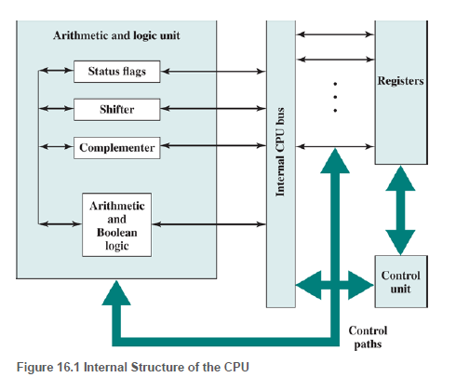
Gambar 16.1 adalah tampilan sederhana dari struktur internal prosesor. Pembaca akan ingat bahwa komponen utama prosesor adalah unit aritmatika dan logika (ALU) dan unit kontrol (CU). ALU melakukan perhitungan atau pemrosesan data yang sebenarnya. Unit kontrol mengontrol pergerakan data dan instruksi masuk dan keluar dari prosesor, dan mengontrol operasi ALU. Selain itu, gambar tersebut menunjukkan memori internal minimal, yang terdiri dari sekumpulan lokasi penyimpanan, yang disebut register.
Transfer data dan jalur kontrol logika ditunjukkan, termasuk elemen berlabel bus prosesor internal.

Slide 7
Elemen ini diperlukan untuk mentransfer data antara berbagai register dan ALU, karena sebenarnya ALU hanya beroperasi pada data di dalam memori prosesor internal. Gambar tersebut juga menunjukkan elemen dasar khas ALU. Perhatikan kesamaan antara struktur internal komputer secara keseluruhan, dan struktur internal prosesor. Dalam kedua kasus, ada sekumpulan kecil elemen utama (komputer: prosesor, I/O, memori; prosesor: unitkontrol, ALU,register) yang dihubungkan oleh jalur data

Slide 8
16.2 REGISTER ORGANIZATION

Slide 9
Sistem komputer menggunakan hirarki memori. Pada tingkat hierarki yang lebih tinggi, memori lebih cepat, lebih kecil, dan lebih mahal (per bit). Di dalam prosesor, terdapat sekumpulan register yang berfungsi sebagai level memori di atas memori utama dan cache dalam hirarki.
Register dalam prosesor melakukan dua peran:
Register yang terlihat oleh pengguna: Aktifkan pemrogram Bahasa memori utama dengan mengoptimalkan penggunaan register.
Register kontrol dan status: Digunakan oleh unit kontrol untuk mengontrol pengoperasian prosesor dan dengan hak istimewa, program sistem operasi untuk mengontrol eksekusi program.

Slide 10
Sistem komputer menggunakan hirarki memori. Pada tingkat hierarki yang lebih tinggi, memori lebih cepat, lebih kecil, dan lebih mahal (per bit). Di dalam prosesor, terdapat sekumpulan register yang berfungsi sebagai level memori di atas memori utama dan cache dalam hirarki.
Register dalam prosesor melakukan dua peran:
Register yang terlihat oleh pengguna: Aktifkan pemrogram Bahasa memori utama dengan mengoptimalkan penggunaan register.
Register kontrol dan status: Digunakan oleh unit kontrol untuk mengontrol pengoperasian prosesor dan dengan hak istimewa, program sistem operasi untuk mengontrol eksekusi program.
Tidak ada pemisahan yang bersih dari register ke dalam dua kategori ini. Misalnya, pada beberapa mesin penghitung program terlihat oleh pengguna (misalnya, x86), tetapi pada banyak mesin tidak

Slide 11
Register yang Dapat Dilihat Pengguna.
Register yang terlihat oleh pengguna adalah salah satu yang dapat direferensikan melalui bahasa mesin yang dijalankan oleh prosesor. Kami dapat mengkarakterisasi ini dalam kategori berikut:
Tujuan Umum
Data
Alamat
Kode Kondisi
Register tujuan umum dapat ditugaskan ke berbagai fungsi oleh programmer.
Terkadang penggunaannya dalam set instruksi bersifat ortogonal terhadap operasi. Artinya, register tujuan umum apa pun dapat berisi operan untuk opcode apa pun. Ini memberikan penggunaan register tujuan umum yang sebenarnya. Namun,seringkali ada batasan. Misalnya, mungkin ada register khusus untuk operasi floating point dan stack.
Dalam beberapa kasus, register tujuan umum dapat digunakan untuk fungsi pengalamatan (misalnya, register tidak langsung, perpindahan). Dalam kasus lain, ada pemisahan sebagian atau bersih antara register data dan register alamat.

Slide 12
Register data hanya dapat digunakan untuk menyimpan data dan tidak dapat digunakan dalam perhitungan alamat operan. Register alamat mungkin sendiri agak umum, atau mereka mungkin dikhususkan untuk mode pengalamatan tertentu. Contohnya termasuk yang berikut:
Pointer segmen: Dalam mesin dengan pengalamatan tersegmentasi (lihat Bagian 9.3), register segmen menyimpan alamat basis segmen. Mungkin ada banyak register: misalnya, satu untuk sistem operasi dan satu lagi untuk proses saat ini.
Register indeks: Ini digunakan untuk pengalamatan yang diindeks dan dapat diindeks secara otomatis.
Penunjuk tumpukan: Jika ada pengalamatan tumpukan yang terlihat oleh pengguna, maka biasanya ada register khusus yang menunjuk ke bagian atas tumpukan. Ini memungkinkan pengalamatan implisit; yaitu, push, pop, dan instruksi tumpukan lainnya tidak perlu berisi operan tumpukan eksplisit.

Slide 13
Ada beberapa masalah desain yang harus ditangani di sini. Masalah penting adalah apakah akan menggunakan register serba guna sepenuhnya atau mengkhususkan penggunaannya. Kami telah menyentuh masalah ini di bab sebelumnya karena mempengaruhi desain set instruksi. Dengan menggunakan register khusus, secara umum dapat tersirat dalam opcode jenis register mana yang dirujuk oleh penentu operan tertentu Penspesifikasi operan hanya boleh mengidentifikasi satu dari satu set register khusus daripada satu dari semua register, sehingga menghemat bit. Di sisi lain, spesialisasi ini membatasi fleksibilitas pemrogram.
Masalah desain lainnya adalah jumlah register, baik tujuan umum atau data plus alamat, yang akan disediakan. Sekali lagi, ini memengaruhi desain set instruksi karena lebih banyak register memerlukan lebih banyak bit penentu operan. Seperti yang telah kita diskusikan sebelumnya, antara 8 dan 32 register tampak optimal [LUND77]. Lebih sedikit register menghasilkan lebih banyak referensi memori; lebih banyak register tidak secara nyata mengurangi referensi memori (misalnya, lihat [WILL90]). Namun, pendekatan baru, yang menemukan keuntungan dalam penggunaan ratusan register, ditampilkan di beberapa sistem RISC.

Slide 14
Terakhir, ada masalah panjang register. Register yang harus menyimpan alamat jelas setidaknya harus cukup panjang untuk menyimpan alamat terbesar. Register data harus dapat menyimpan nilai dari sebagian besar tipe data. Beberapa mesin mengizinkan dua register yang berdekatan untuk digunakan sebagai satu untuk menyimpan nilai panjang ganda.
Kategori terakhir dari register, yang setidaknya terlihat sebagian oleh pengguna, menyimpan kode kondisi (juga disebut sebagai bendera). Kode kondisi adalah bit yang diatur oleh perangkat keras prosesor sebagai hasil operasi. Misalnya, operasi aritmatika dapat menghasilkan hasil positif, negatif, nol, atau luapan. Selain hasil itu sendiri disimpan dalam register atau memori, kode kondisi juga diatur

Slide 15
Kode selanjutnya dapat diuji sebagai bagian dari operasi cabang bersyarat.
Bit kode kondisi dikumpulkan ke dalam satu atau lebih register. Biasanya, mereka merupakan bagian dari register kontrol.
Secara umum, instruksi mesin memungkinkan bit-bit ini dibaca dengan referensi implisit, tetapi pemrogram tidak dapat mengubahnya.
Banyak prosesor, termasuk prosesor berbasis IA-64 dan prosesor MIPS, tidak menggunakan kode kondisi sama sekali. Sebaliknya, instruksi cabang bersyarat menentukan perbandingan yang akan dibuat dan bertindak berdasarkan hasil perbandingan, tanpa menyimpan kode kondisi. Tabel 16.1, berdasarkan [DERO87], mencantumkan keuntungan dan kerugian utama dari kode kondisi.

Slide 16
Keuntungan | Kekurangan
Karena kode kondisi diatur oleh aritmatika dan data normal instruksi gerakan, mereka harus mengurangi jumlah COMPARE dan instruksi TEST diperlukan. | Kode kondisi menambah kerumitan, baik pada perangkat keras dan perangkat lunak. Bit kode kondisi adalah sering dimodifikasi dengan cara yang berbeda dengan instruksi yang berbeda, membuat hidup lebih sulit bagi mikroprogrammer dan penulis kompiler.
2. Instruksi bersyarat seperti BRANCH disederhanakan relatif terhadap instruksi gabungan, seperti TEST dan BRANCH. | Kode kondisi tidak beraturan; mereka biasanya bukan bagian dari jalur data utama, jadi mereka membutuhkan koneksi perangkat keras tambahan.
3. Kondisi kode memfasilitasi cabang multiway Misalnya, instruksi TEST dapat diikuti oleh dua cabang, satu lebih kecil dari atau sama dengan nol dan satu lebih besar dari nol | Seringkali mesin kode kondisi harus ditambahkan instruksi kode non-kondisi khusus untuk situasi khusus, seperti pemeriksaan bit, kontrol loop, dan operasi semafor atom.
4. Kode kondisi dapat disimpan tumpukan selama panggilan subrutin bersama dengan informasi pendaftaran lainnya. | Dalam implementasi pipelined, kode kondisi memerlukan sinkronisasi khusus untuk menghindari konflik.

Slide 17
Di beberapa mesin, panggilan subrutin akan menghasilkan penyimpanan otomatis semua register yang terlihat oleh pengguna,untuk dikembalikan saat kembali. Prosesor melakukan penyimpanan dan pemulihan sebagai bagian dari eksekusi instruksi panggilan dan pengembalian. Ini memungkinkan setiap subrutin untuk menggunakan register yang terlihat pengguna secara mandiri.
Pada mesin lain, adalah tanggung jawab pemrogram untuk menyimpan isi dari register kasat mata pengguna yang relevan sebelum pemanggilan subrutin, dengan memasukkan instruksi untuk tujuan ini dalam program

Slide 18
Kontrol dan Register Status
Ada berbagai register prosesor yang digunakan untuk mengontrol operasi prosesor.
Sebagian besar, pada sebagian besar mesin, tidak terlihat oleh pengguna. Beberapa di antaranya mungkin terlihat oleh instruksi mesin yang dieksekusi dalam mode kontrol atau sistem operasi.
Empat register penting untuk eksekusi instruksi:
Penghitung program (PC): Berisi alamat instruksi yang akan diambil.
Register instruksi (IR): Berisi instruksi yang paling baru diambil.
Memory address register (MAR): Berisi alamat suatu lokasi di memori.
Memory buffer register (MBR): Berisi kata data yang akan ditulis ke memori atau kata yang terakhir dibaca
Tentu saja, mesin yang berbeda akan memiliki organisasi register yang berbeda dan menggunakan terminologi yang berbeda.
Kami mencantumkan di sini daftar jenis register yang cukup lengkap, dengan deskripsi singkat.

Slide 19
Tidak semua prosesor memiliki register internal yang ditetapkan sebagai MAR dan MBR, tetapi beberapa mekanisme buffering yang setara diperlukan dimana bit yang akan ditransfer ke bus sistem dipentaskan, dan bit yang akan dibaca dari bus data disimpan sementara.
Keempat register yang baru saja disebutkan digunakan untuk pergerakan data antara prosesor dan memori. Di dalam prosesor, data harus disajikan ke ALU untuk diproses. ALU mungkin memiliki akses langsung ke MBR dan register yang terlihat oleh pengguna. Alternatifnya, mungkin ada register penyangga tambahan di perbatasan ke ALU; register ini berfungsi sebagai register input dan output untuk ALU dan bertukar data dengan MBR dan register yang terlihat oleh pengguna
Biasanya, prosesor memperbarui PC setelah setiap instruksi diambil sehingga PC selalu menunjuk ke instruksi selanjutnya yang akan dieksekusi. Instruksi cabang atau lewati juga akan mengubah isi PC. Instruksi yang diambil dimuat ke dalam IR, di mana opcode dan penentu operan dianalisis. Data dipertukarkan dengan memori menggunakan MAR dan MBR. Dalam sistem yang diatur bus, MAR terhubung langsung ke bus alamat, dan MBR terhubung langsung ke bus data. Register yang terlihat pengguna, pada gilirannya, bertukar data dengan MBR

Slide 20
Banyak desain prosesor menyertakan register atau set register, sering dikenal sebagai program status word (PSW), yang berisi informasi status. PSW biasanya berisi kode kondisi ditambah informasi status lainnya. Kolom atau bendera umum mencakup hal berikut:
Tanda : Berisi bit tanda dari hasil operasi aritmatika terakhir.
Nol: Atur kapan hasilnya 0
Carry: Setel jika operasi menghasilkan carry (penambahan) ke dalam atau meminjam (pengurangan) dari bit orde tinggi. Digunakan untuk operasi aritmatika multi kata.
Sama: Setel jika hasil perbandingan logis adalah persamaan
Overflow: Digunakan untuk menunjukkan luapan aritmatika.
Mengaktifkan/Menonaktifkan Interupsi: Digunakan untuk mengaktifkan atau menonaktifkan interupsi
Supervisor: Menunjukkan apakah prosesor mengeksekusi dalam mode supervisor atau pengguna. Instruksi istimewa tertentu hanya dapat dijalankan dalam mode supervisor, dan area memori tertentu hanya dapat diakses dalam mode supervisor.

Slide 21
Sejumlah register lain yang terkait dengan status dan kontrol dapat ditemukan dalam desain prosesor tertentu. Mungkin ada pointer ke blok memori yang berisi informasi status tambahan (misalnya, blok kontrol proses). Pada mesin yang menggunakan interupsi vektor, register vektor interupsi dapat disediakan. Jika tumpukan digunakan untuk mengimplementasikan fungsi tertentu (misalnya, panggilan subrutin), maka penunjuk tumpukan sistem diperlukan. Penunjuk tabel halaman digunakan dengan sistem memori virtual. Terakhir, register dapat digunakan dalam kontrol operasi I/O.
Sejumlah faktor masuk ke dalam desain organisasi daftar kontrol dan status. Salah satu masalah utama adalah dukungan system operasi. Jenis informasi kontrol tertentu memiliki utilitas khusus untuk sistem operasi. Jika perancang prosesor memiliki pemahaman fungsional tentang sistem operasi yang akan digunakan, maka organisasi register dapat sampai batas tertentu disesuaikan dengan sistem operasi.

Slide 22
Keputusan desain kunci lainnya adalah alokasi informasi kontrol antara register dan memori. Adalah umum untuk mendedikasikan beberapa ratus atau ribuan kata pertama (terendah) dari memori untuk tujuan kontrol. Perancang harus memutuskan berapa banyak informasi kontrol yang harus ada dalam register dan berapa banyak dalam memori. Pertukaran biaya versus kecepatan yang biasa muncul.

Slide 23
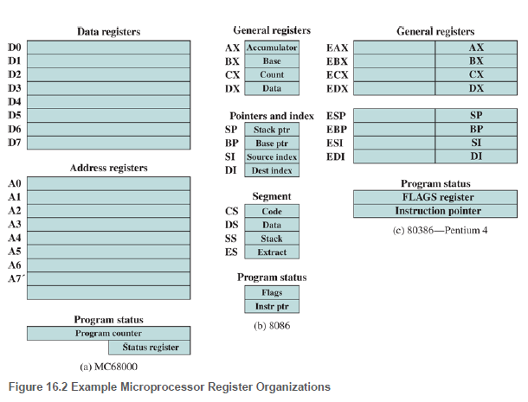
Contoh Organisasi Daftar Mikroprosesor
Sangatlah penting untuk memeriksa dan membandingkan organisasi register dari sistem yang sebanding. Pada bagian ini, kita melihat dua mikroprosesor 16-bit yang dirancang pada waktu yang hampir bersamaan: Motorola MC68000 [STRI79] dan Intel 8086 [MORS78].

Slide 24
MC68000 mempartisi register 32-bitnya menjadi delapan register data dan sembilan register alamat. Delapan register data digunakan terutama untuk manipulasi data dan juga digunakan dalam pengalamatan sebagai register indeks. Lebar register memungkinkan operasi data 8-, 16-, dan 32-bit, ditentukan oleh opcode.
Register alamat berisi alamat 32-bit (tanpa segmentasi); dua dari register ini juga digunakan sebagai penunjuk tumpukan, satu untuk pengguna dan satu lagi untuk sistem operasi, bergantung pada mode eksekusi saat ini. Kedua register tersebut diberi nomor 7, karena hanya satu yang dapat digunakan dalam satu waktu. MC68000 juga menyertakan penghitung program 32-bit dan register status 16-bit.

Slide 25
MC68000 mempartisi register 32-bitnya menjadi delapan register data dan sembilan register alamat. Delapan register data digunakan terutama untuk manipulasi data dan juga digunakan dalam pengalamatan sebagai register indeks. Lebar register memungkinkan operasi data 8-, 16-, dan 32-bit, ditentukan oleh opcode.
Register alamat berisi alamat 32-bit (tanpa segmentasi); dua dari register ini juga digunakan sebagai penunjuk tumpukan, satu untuk pengguna dan satu lagi untuk sistem operasi, bergantung pada mode eksekusi saat ini. Kedua register tersebut diberi nomor 7, karena hanya satu yang dapat digunakan dalam satu waktu. MC68000 juga menyertakan penghitung program 32-bit dan register status 16-bit.

Slide 26
Tim Motorola menginginkan set instruksi yang sangat teratur, tanpa register tujuan khusus. Perhatian terhadap efisiensi kode membuat mereka membagi register menjadi dua komponen fungsional, menghemat satu bit pada setiap penentu register. Ini tampaknya merupakan kompromi yang masuk akal antara generalitas lengkap dan pemadatan kode.

Slide 27
Intel 8086 mengambil pendekatan berbeda untuk mendaftarkan organisasi. Setiap register adalah tujuan khusus, meskipun beberapa register juga dapat digunakan sebagai tujuan umum. 8086 berisi empat register data 16-bit yang dapat dialamatkan pada basis byte atau 16-bit, dan empat register penunjuk dan indeks 16-bit. Register data dapat digunakan sebagai tujuan umum dalam beberapa instruksi. Di tempat lain, register digunakan secara implisit. Misalnya, instruksi perkalian selalu menggunakan akumulator. Empat register penunjuk juga digunakan secara implisit dalam sejumlah operasi; masing-masing berisi offset segmen. Ada juga empat register segmen 16-bit. Tiga dari empat register segmen digunakan secara terdedikasi, implisit, untuk menunjuk ke segmen instruksi saat ini (berguna untuk instruksi cabang), segmen yang berisi data, dan segmen yang berisi tumpukan. Penggunaan terdedikasi dan tersirat ini menyediakan penyandian ringkas
dengan mengorbankan fleksibilitas yang berkurang. 8086 juga termasuk pointer instruksi dan satu set status 1-bit dan bendera control

Slide 28
16.3 INSTRUCTION CYCLE

Slide 29

Untuk mengingat kembali, siklus instruksi mencakup tahapan berikut:
Ambil: Baca instruksi berikutnya dari memori ke dalam prosesor.
Jalankan: Menafsirkan opcode dan melakukan operasi yang ditunjukkan.
Interupsi: Jika interupsi diaktifkan dan interupsi telah terjadi, simpan status proses saat ini dan layani interupsi tersebut.
Kami sekarang berada dalam posisi untuk menguraikan sedikit tentang siklus instruksi. Pertama, kita harus memperkenalkan satu tahap tambahan, yang dikenal sebagai siklus tidak langsung.

Slide 30
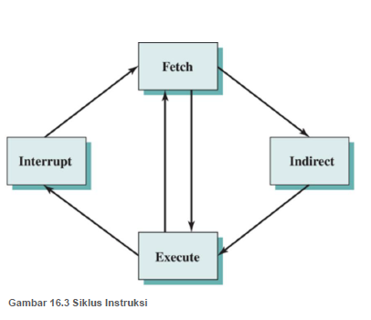
Siklus Tidak Langsung
Kita telah melihat di Bab 14 bahwa eksekusi instruksi mungkin melibatkan satu atau lebih operan di memori, yang masing-masing memerlukan akses memori. Selanjutnya, jika pengalamatan tidak langsung digunakan, maka diperlukan akses memori tambahan.

Slide 31
Siklus Tidak Langsung
Kita dapat menganggap pengambilan alamat tidak langsung sebagai satu atau lebih tahapan instruksi. Hasilnya ditunjukkan pada Gambar 16.3. Garis utama aktivitas terdiri dari pengambilan instruksi bolak-balik dan aktivitas eksekusi instruksi. Setelah instruksi diambil, itu diperiksa untuk menentukan apakah ada pengalamatan tidak langsung yang terlibat. Jika demikian, operan yang diperlukan diambil menggunakan pengalamatan tidak langsung. Setelah eksekusi, interupsi dapat diproses sebelum pengambilan instruksi berikutnya.

Slide 32
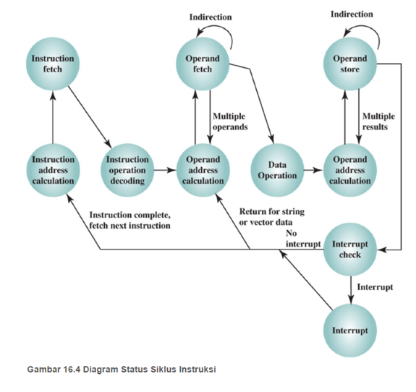
Siklus Tidak Langsung
Cara lain untuk melihat proses ini ditunjukkan pada Gambar 16.4, yang merupakan versi revisi dari Gambar 3.12.
Ini menggambarkan lebih tepat sifat dari siklus instruksi. Setelah instruksi diambil, penentu operannya harus diidentifikasi. Setiap operan input dalam memori kemudian diambil, dan proses ini mungkin memerlukan pengalamatan tidak langsung. Operan berbasis register tidak perlu diambil. Setelah opcode dijalankan, proses serupa mungkin diperlukan untuk menyimpan hasilnya di memori utama.

Slide 33
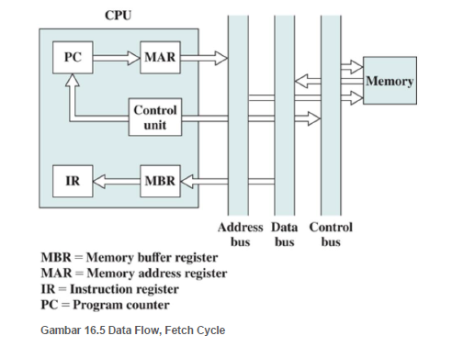
Aliran Data
Urutan peristiwa yang tepat selama siklus instruksi bergantung pada desain prosesor. Namun, kami
dapat menunjukkan secara umum apa yang harus terjadi. Mari kita asumsikan sebuah prosesor yang
menggunakan memory address register (MAR), memory buffer register (MBR), program counter
(PC), dan instruction register (IR).

Slide 34
Aliran Data
Selama siklus pengambilan, sebuah instruksi dibaca dari memori. Gambar 16.5 menunjukkan aliran
data selama siklus ini. PC berisi alamat instruksi selanjutnya yang akan diambil. Alamat ini dipindahkan ke MAR dan ditempatkan di bus alamat. Unit kontrol meminta pembacaan memori, dan hasilnya ditempatkan di bus data dan disalin ke MBR lalu dipindahkan ke IR. Sementara itu, PC bertambah

Slide 35
Setelah siklus pengambilan selesai, unit kontrol memeriksa isi IR untuk menentukan apakah berisi operand specifier menggunakan pengalamatan tidak langsung. Jika demikian, siklus tidak langsung dilakukan. Seperti yang ditunjukkan pada Gambar 16.6, ini adalah siklus sederhana. N bit paling kanan dari MBR, yang berisi referensi alamat, ditransfer ke MAR.
Kemudian unit kontrol meminta pembacaan memori, untuk mendapatkan alamat operan yang diinginkan ke dalam MBR.

Slide 36
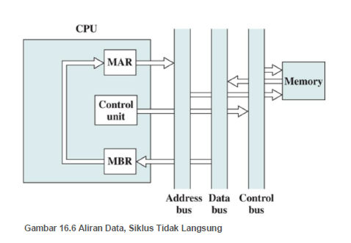
Pengambilan dan siklus tidak langsung sederhana dan dapat diprediksi. Siklus eksekusi mengambil banyak bentuk, tergantung dari berbagai instruksi mesin mana yang ada di IR. Siklus ini mungkin melibatkan transfer data antar register, membaca atau menulis dari memori atau I/O, dan/atau pemanggilan ALU.

Slide 37
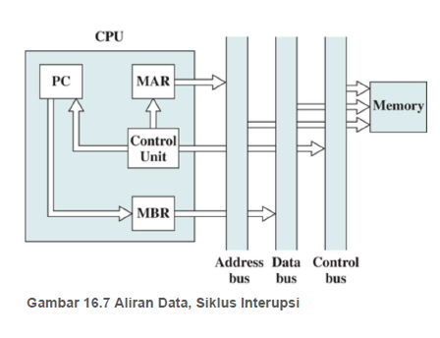
Seperti siklus pengambilan dan tidak langsung, siklus interupsi sederhana dan dapat diprediksi (Gambar 16.7). Itu konten PC saat ini harus disimpan agar prosesor dapat melanjutkan aktivitas normal setelah interupsi.
Dengan demikian, isi PC dipindahkan ke MBR untuk ditulis ke dalam memori. Lokasi memori
khusus yang disediakan untuk tujuan ini dimuat ke MAR dari unit kontrol. Mungkin, misalnya,
berupa penunjuk tumpukan. PC dimuat dengan alamat rutin interupsi. Akibatnya, siklus instruksi
selanjutnya akan dimulai dengan mengambil instruksi yang sesuai.

Slide 38
16.4 PIPELINE INSTRUCTION

Slide 39

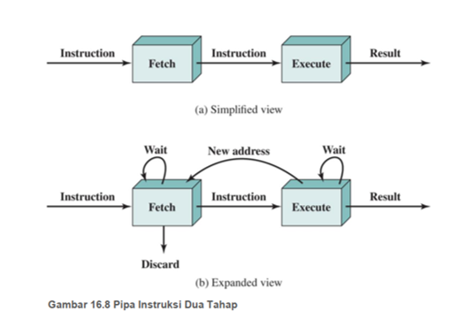
Pipelining instruksi mirip dengan penggunaan jalur perakitan di pabrik manufaktur. Jalur perakitan memanfaatkan fakta bahwa suatu produk melewati berbagai tahap produksi. Dengan meletakkan proses produksi di jalur perakitan, produk pada berbagai tahap dapat dikerjakan secara bersamaan. Proses ini juga disebut
sebagai perpipaan karena, seperti dalam sebuah pipa, masukan baru diterima di satu ujung sebelum masukan yang diterima sebelumnya muncul sebagai keluaran di ujung lainnya.

Slide 40
Sebagai pendekatan sederhana, pertimbangkan untuk membagi pemrosesan instruksi menjadi dua tahap: ambil instruksi dan jalankan instruksi. Ada kalanya selama eksekusi instruksi ketika memori utama tidak sedang diakses. Kali ini dapat digunakan untuk mengambil instruksi berikutnya secara paralel dengan eksekusi instruksi saat ini. Gambar 16.8a menggambarkan pendekatan ini. Pipa memiliki dua tahap independen. Tahap pertama mengambil instruksi dan menyimpannya. Ketika tahap kedua bebas, tahap pertama meneruskannya dengan instruksi buffer. Sementara tahap kedua mengeksekusi instruksi, tahap pertama memanfaatkan setiap
siklus memori yang tidak terpakai untuk mengambil dan menyangga instruksi berikutnya. Ini disebut prefetch instruksi atau tumpang tindih pengambilan. Perhatikan bahwa pendekatan ini, yang melibatkan buffering instruksi, membutuhkan lebih banyak register.

Slide 41
Secara umum, pipelining membutuhkan register cepat, yang disebut latch, yang menyimpan nilai perantara di antara tahapan. Gambar 16.9 mengilustrasikan hal ini dalam bentuk yang disederhanakan untuk saluran pipa tiga tahap. Kait berfungsi untuk memisahkan tahapan dari satu sama lain. Informasi mengalir di antara tahapan yang berdekatan di bawah kendali jam umum yang diterapkan ke semua kait secara bersamaan. Saat setiap siklus jam berakhir, gerbang kait di inputnya dan meneruskannya ke tahap berikutnya, di mana operasi yang diperlukan dilakukan. Gambar yang disederhanakan ini menghilangkan beberapa detail. Setiap tahap dapat terdiri dari beberapa unit eksekusi yang bekerja sama dalam
melakukan operasi yang diperlukan. Selain itu, kait dapat diperpanjang dengan multiplexer yang memungkinkan input ke kait datang dari tahap berikutnya (umpan balik) atau dari tahap sebelum tahap sebelumnya (umpan maju).

Slide 42
Harus jelas bahwa proses ini akan mempercepat eksekusi instruksi. Jika tahapan pengambilan dan eksekusi memiliki durasi yang sama, waktu siklus instruksi akan menjadi setengahnya. Namun, jika kita melihat lebih dekat pada pipeline ini (Gambar 16.8b), kita akan melihat bahwa penggandaan tingkat eksekusi ini tidak mungkin terjadi karena dua alasan:

Slide 43
1. Waktu eksekusi umumnya akan lebih lama dari waktu pengambilan. Eksekusi akan melibatkan membaca dan
menyimpan operan dan kinerja beberapa operasi. Dengan demikian, tahap pengambilan mungkin harus menunggu
beberapa saat sebelum dapat mengosongkan buffernya.
2. Instruksi cabang bersyarat membuat alamat dari instruksi selanjutnya diambiltidak dikenal. Jadi, tahap pengambilan harus menunggu hingga menerima alamat instruksi selanjutnya dari tahap
eksekusi. Tahap eksekusi mungkin harus menunggu sementara instruksi berikutnya diambil.

Slide 44
1. Waktu eksekusi umumnya akan lebih lama dari waktu pengambilan. Eksekusi akan melibatkan membaca dan
menyimpan operan dan kinerja beberapa operasi. Dengan demikian, tahap pengambilan mungkin harus menunggu
beberapa saat sebelum dapat mengosongkan buffernya.
Jalankan instruksi (EI): Lakukan operasi yang ditunjukkan dan simpan hasilnya, jika ada, di lokasi operan tujuan yang ditentukan.
2. Instruksi cabang bersyarat membuat alamat dari instruksi selanjutnya diambil

Slide 45
Karena dapat mengurangi kehilangan waktu dari alasan kedua. Aturan sederhananya adalah sebagai berikut: Ketika
instruksi cabang bersyarat diteruskan dari tahap pengambilan ke tahap eksekusi, tahap pengambilan mengambil instruksi
berikutnya di memori setelah instruksi cabang. Kemudian, jika cabang tidak diambil, tidak ada waktu yang hilang. Jika cabang
diambil, instruksi yang diambil harus dibuang dan instruksi baru diambil

Slide 46
Sementara faktor-faktor ini mengurangi efektivitas potensi pipa dua tahap, beberapa percepatan terjadi. Untuk
mendapatkan percepatan lebih lanjut, pipa harus memiliki lebih banyak tahapan. Mari kita pertimbangkan dekomposisi
pemrosesan instruksi berikut.
Ambil instruksi (FI): Baca instruksi yang diharapkan berikutnya ke dalam buffer.
Instruksi decode (DI): Tentukan opcode dan penentu operan
Hitung operan (CO): Hitung alamat efektif dari setiap operan sumber. Ini mungkin melibatkan perpindahan, daftar
tidak langsung, tidak langsung, atau bentuk perhitungan alamat lainnya
Ambil operan (FO): Ambil setiap operan dari memori. Operan dalam register tidak perlu diambil
Jalankan instruksi (EI): Lakukan operasi yang ditunjukkan dan simpan hasilnya, jika ada, di lokasi operan tujuan
yang ditentukan.
Tulis operan (WO): Simpan hasilnya di memori.

Slide 47
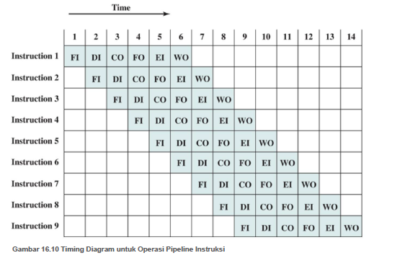
ilustrasi, mari kita asumsikan durasi yang sama. Dengan menggunakan asumsi ini, Gambar 16.10 menunjukkan bahwa pipa
enam tahap dapat mengurangi waktu eksekusi untuk 9 instruksi dari 54 satuan waktu menjadi 14 satuan waktu.

Slide 48
Beberapa komentar berurutan: Diagram mengasumsikan bahwa setiap instruksi melewati keenam tahap pipa. Ini
tidak akan selalu terjadi. Misalnya, instruksi beban tidak memerlukan tahapan WO. Namun, untuk menyederhanakan perangkat keras pipa, pengaturan waktunya diatur dengan asumsi bahwa setiap instruksi memerlukan keenam tahapan. Juga, diagram mengasumsikan bahwa semua tahapan dapat dilakukan secara paralel. Secara khusus, diasumsikan bahwa tidak ada konflik memori. Misalnya, tahap FI, FO, dan WO melibatkan akses memori. Diagram menyiratkan bahwa semua akses ini dapat terjadi secara bersamaan. Sebagian besar sistem memori tidak mengizinkannya. Namun, nilai yang diinginkan mungkin ada di cache, atau tahap FO atau WO mungkin nol. Jadi, sering kali, konflik memori tidak akan memperlambat alur.

Slide 49
Beberapa faktor lain berfungsi untuk membatasi peningkatan kinerja. Jika enam tahap tidak memiliki durasi yang sama, akan ada beberapa penantian yang terlibat di berbagai tahap pipa, seperti yang telah dibahas sebelumnya untuk pipa dua tahap. Kesulitan lain adalah instruksi cabang bersyarat, yang dapat membatalkan pengambilan beberapa instruksi. Peristiwa tak terduga yang serupa adalah interupsi. Gambar 16.11 mengilustrasikan efek dari cabang kondisional, menggunakan program yang sama dengan Gambar 16.10. Asumsikan bahwa instruksi 3 adalah cabang kondisional untuk instruksi 15. Hingga instruksi dieksekusi, tidak ada cara untuk mengetahui instruksi mana yang akan datang selanjutnya. Pipa, dalam contoh ini, cukup memuat instruksi berikutnya secara berurutan (instruksi 4) dan melanjutkan.

Slide 50
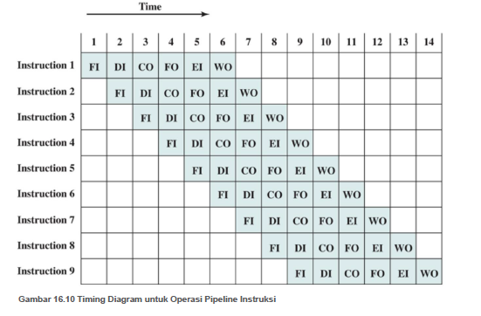
Pada Gambar
16.10, cabang tidak diambil, dan kami mendapatkan manfaat kinerja penuh dari peningkatan. Pada Gambar 16.11, cabang
diambil. Ini tidak ditentukan sampai akhir unit waktu 7. Pada titik ini, pipa harus dibersihkan dari instruksi yang tidak berguna.
Selama unit waktu 8, instruksi 15 memasuki pipa. Tidak ada instruksi yang selesai selama unit waktu 9 sampai 12; ini adalah
penalti kinerja yang timbul karena kami tidak dapat mengantisipasi cabang tersebut. Gambar 16.12 menunjukkan logika
yang diperlukan untuk perpipaan untuk memperhitungkan cabang dan interupsi.

Slide 51
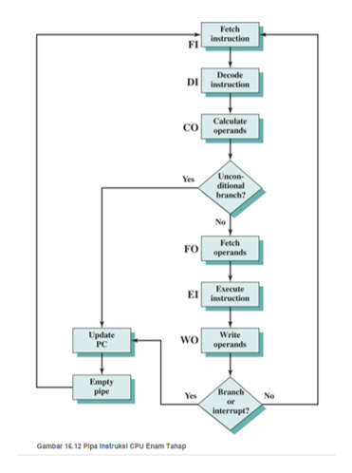
Masalah lain muncul yang tidak muncul dalam organisasi dua tahap sederhana kami. Tahap CO mungkin bergantung
pada isi register yang dapat diubah oleh instruksi sebelumnya yang masih dalam proses. Konflik register dan memori
lainnya dapat terjadi. Sistem harus berisi logika untuk memperhitungkan jenis konflik ini.

Slide 52
Untuk memperjelas operasi saluran pipa, mungkin berguna untuk melihat penggambaran alternatif. Gambar 16.10 dan
16.11 menunjukkan perkembangan waktu secara horizontal melintasi gambar, dengan masing-masing baris menunjukkan
kemajuan instruksi individu. Gambar 16.13 menunjukkan urutan peristiwa yang sama dengan waktu berjalan secara vertikal ke bawah gambar, dan setiap baris menunjukkan keadaan jalur pipa pada titik waktu tertentu.
Pada
Gambar 16.13a (yang sesuai dengan Gambar 16.10), pipeline penuh pada waktu 6, dengan 6 instruksi berbeda
dalam berbagai tahap eksekusi, dan tetap penuh hingga waktu 9; kita asumsikan bahwa instruksi I9 adalah instruksi
terakhir yang akan dieksekusi. Pada Gambar 16.13b, (sesuai dengan Gambar 16.11), pipeline penuh pada waktu
6 dan 7.

Slide 53
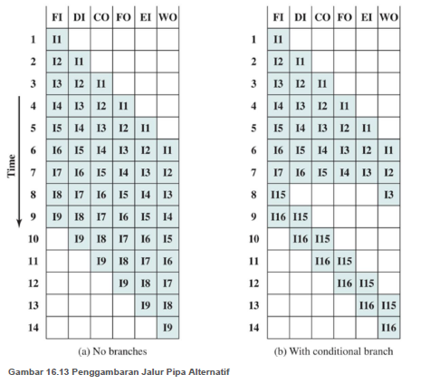
Pada saat 7, instruksi 3 sedang dalam tahap eksekusi dan mengeksekusi cabang ke instruksi 15.
Pada titik ini, instruksi I4 sampai I7 dikeluarkan dari pipa, sehingga pada saat 8, hanya dua instruksi yang ada di dalam pipa, I3 dan I15.

Slide 54
Dari pembahasan sebelumnya, mungkin terlihat bahwa semakin banyak jumlah stage dalam pipeline, semakin cepat
tingkat eksekusinya. Beberapa desainer IBM S/360 menunjukkan dua faktor yang menggagalkan pola yang tampaknya
sederhana ini untuk desain performa tinggi [ANDE67a], dan mereka tetap menjadi elemen yang masih harus dipertimbangkan oleh desainer:
1. Pada setiap tahap pipeline, ada beberapa overhead yang terlibat dalam memindahkan data dari buffer ke
buffer dan dalam menjalankan berbagai fungsi persiapan dan pengiriman. Overhead ini lumayan
dapat memperpanjang total waktu eksekusi dari satu instruksi. Ini penting ketika instruksi sekuensial
bergantung secara logis, baik melalui penggunaan percabangan yang berat atau melalui ketergantungan akses memori.
2. Jumlah logika kontrol yang diperlukan untuk menangani memori dan mendaftarkan dependensi dan untuk mengoptimalkan penggunaan pipa meningkat sangat besar dengan jumlah tahapan. Hal ini dapat menyebabkan
situasi di mana logika yang mengendalikan gerbang antar tahap lebih kompleks daripada itu tahapan yang dikendalikan.

Slide 55
Pertimbangan lainnya adalah latching delay: Dibutuhkan waktu untuk buffer pipa untuk beroperasi, dan ini menambah waktu
siklus instruksi.
Pipelining instruksi adalah teknik yang kuat untuk meningkatkan kinerja, tetapi membutuhkan desain yang cermat untuk
mencapai hasil yang optimal dengan kompleksitas yang masuk akal.

Slide 56
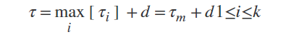
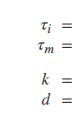
Kinerja Pipa
Dalam subbagian ini, kami mengembangkan beberapa ukuran sederhana dari kinerja pipa dan percepatan relatif (berdasarkan
diskusi di [HWAN93]). Waktu siklus pipa instruksi adalah waktu yang dibutuhkan untuk memajukan satu set instruksi satu tahap
melalui pipa; setiap kolom pada Gambar 16.10 dan 16.11 mewakili satu waktu siklus. Waktu siklus dapat ditentukan sebagai
Dimana
waktu tunda sirkuit pada tahap ke-i dari pipa
maximum stage delay ( delay through stage yang mengalami delay terbesar)
Jumlah stage dalam instruction pipeline
waktu tunda latch, diperlukan untuk memajukan sinyal dan data dari satu tahap ke
tahap berikutnya

Slide 57
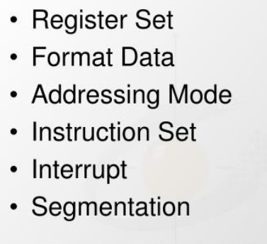
Keluarga Prosesor x86

Slide 58
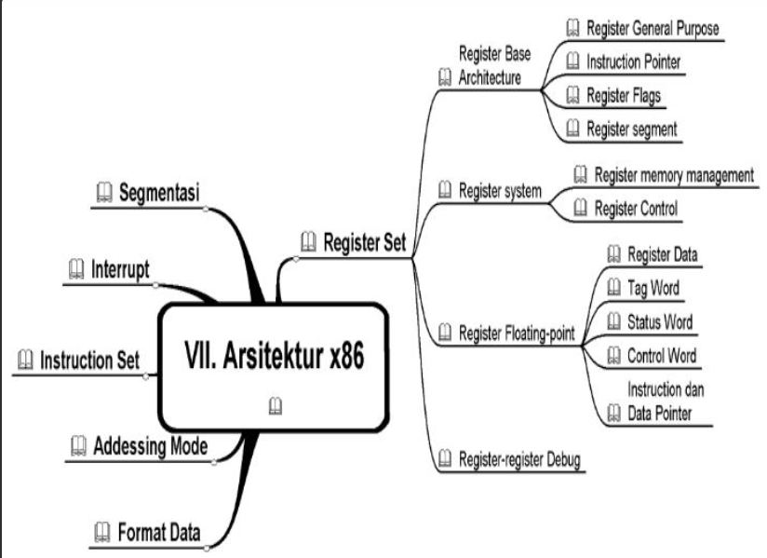

Slide 59
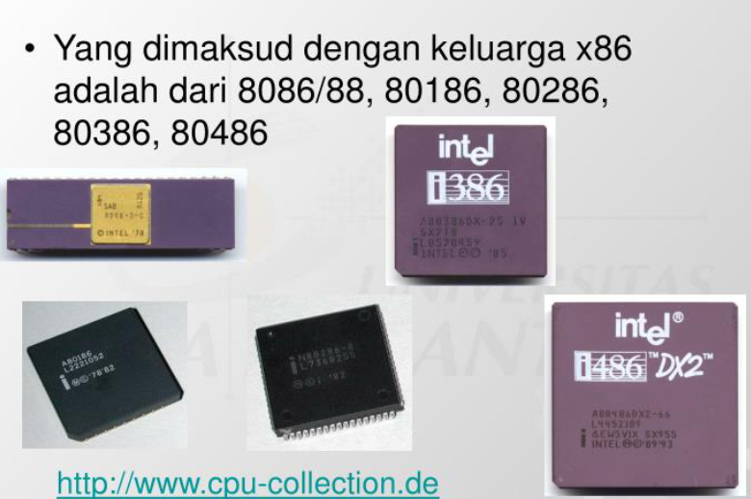

Slide 60
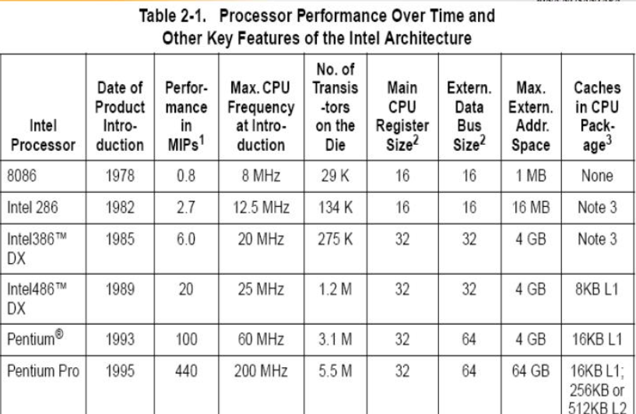

Slide 61
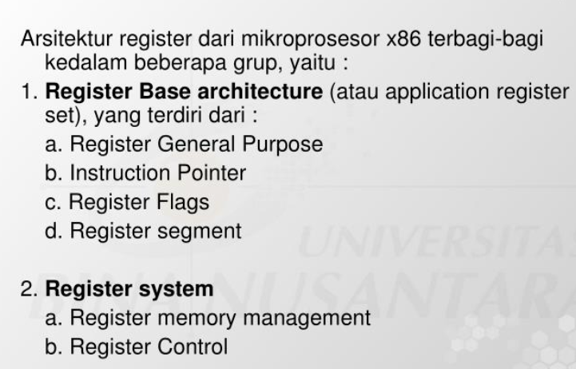
Register Set

Slide 62
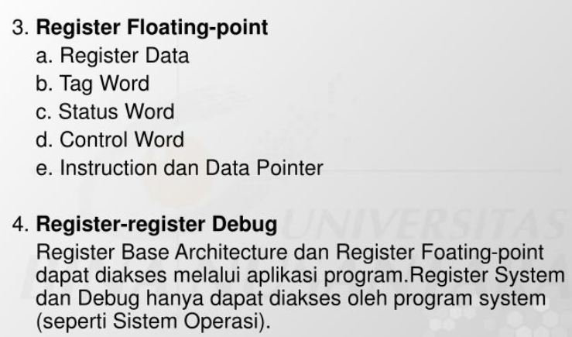

Slide 63
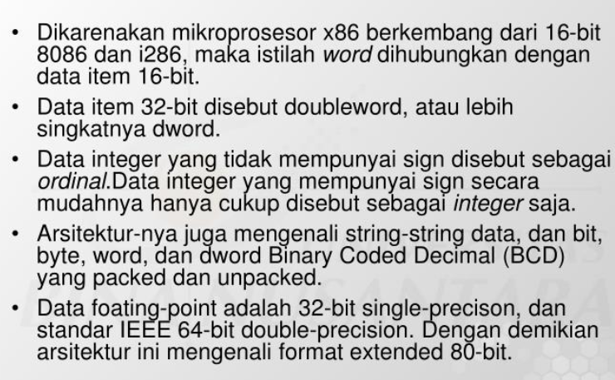
Format Data
Register Set

Slide 64
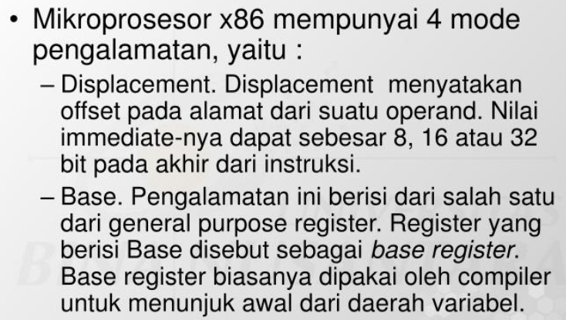
Addresing Modeling

Slide 65
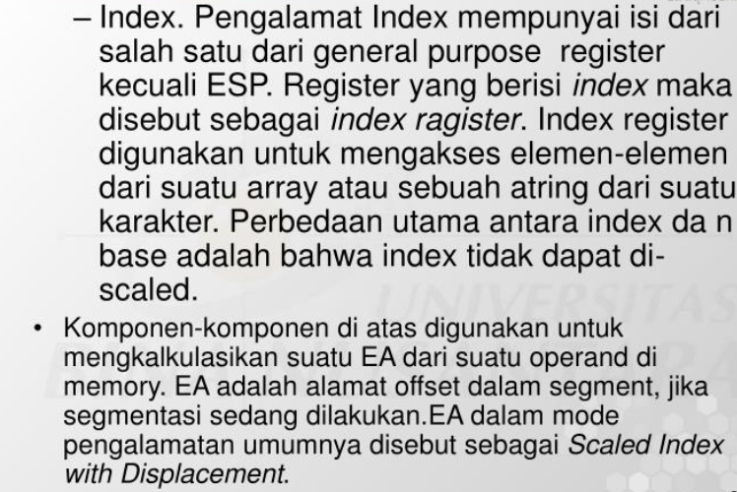

Slide 66
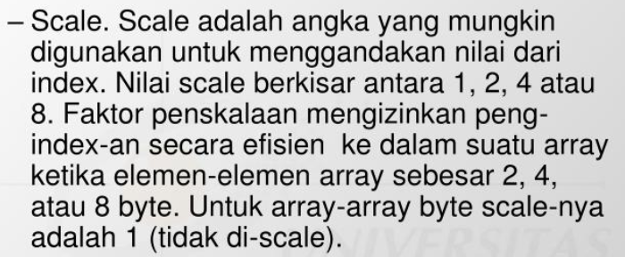

Slide 67
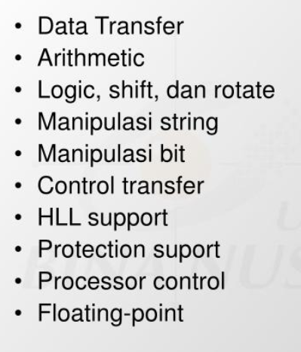
Intruction Set

Slide 68
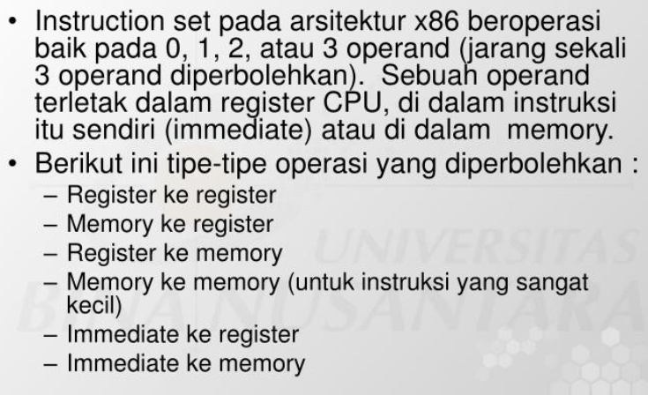

Slide 69
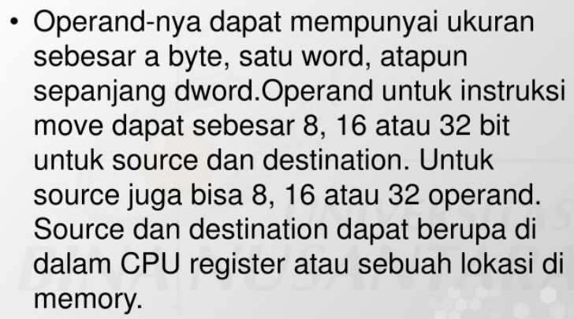

Slide 70
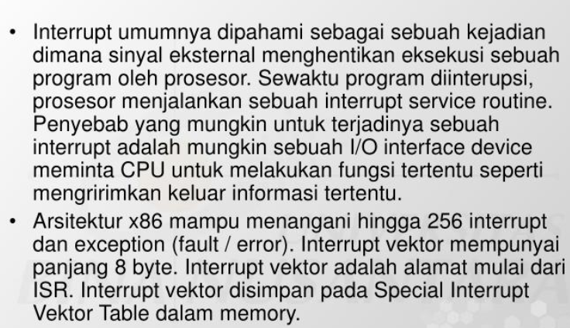
Interrupt

Slide 71
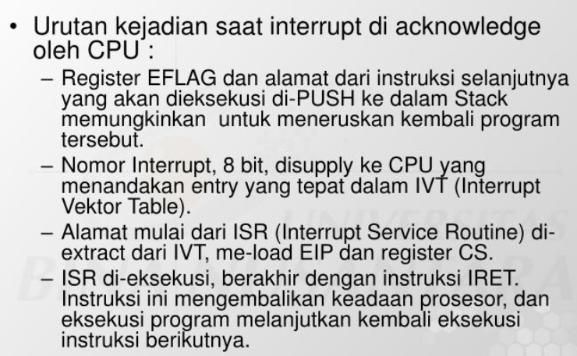

Slide 72
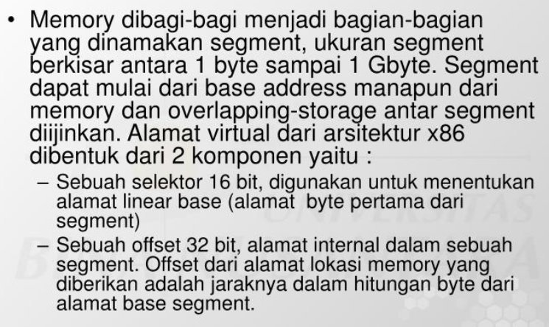
Segmen

Slide 73
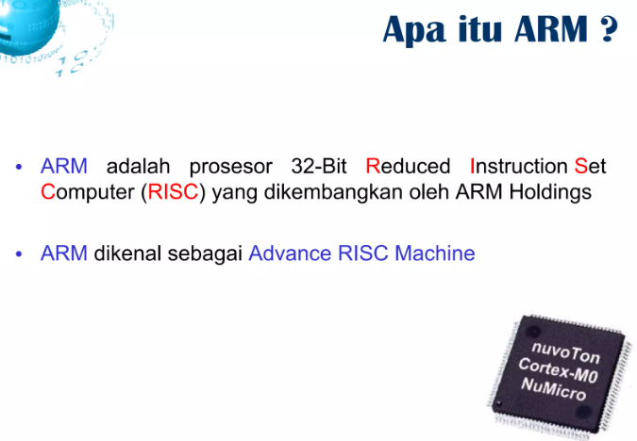
ARM

Slide 74


Slide 75
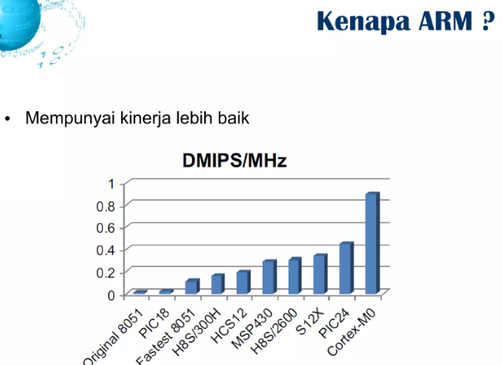

Slide 76
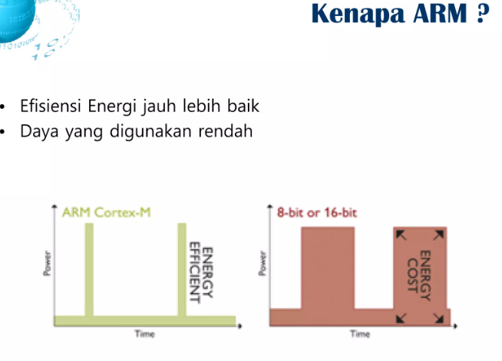

Slide 77
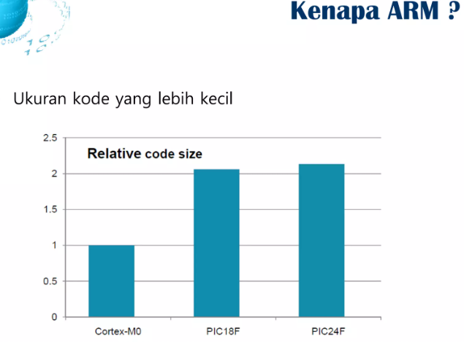

Slide 78
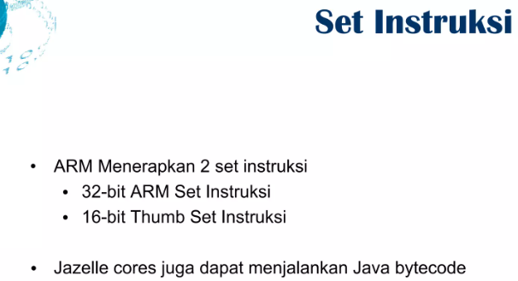

Slide 79
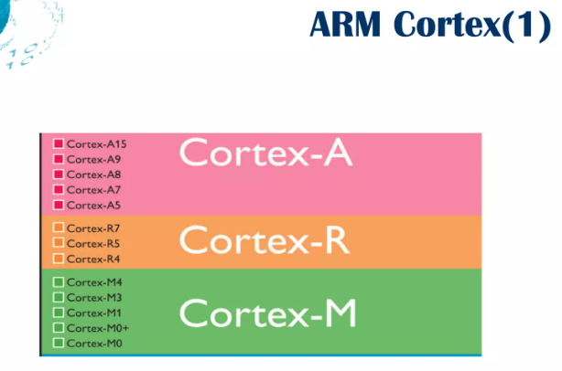

Slide 80


Slide 81
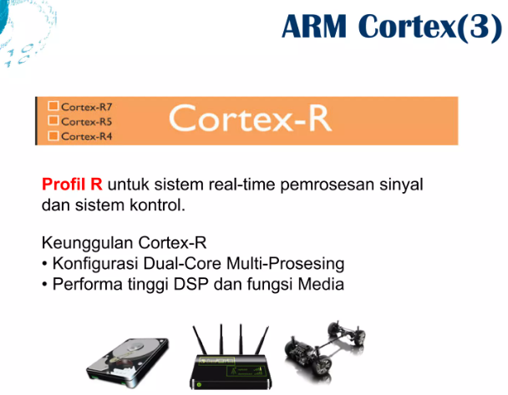

Slide 82
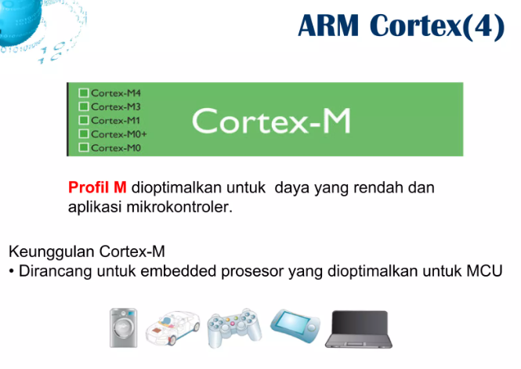

Slide 83
THANK YOU

